Slide 1
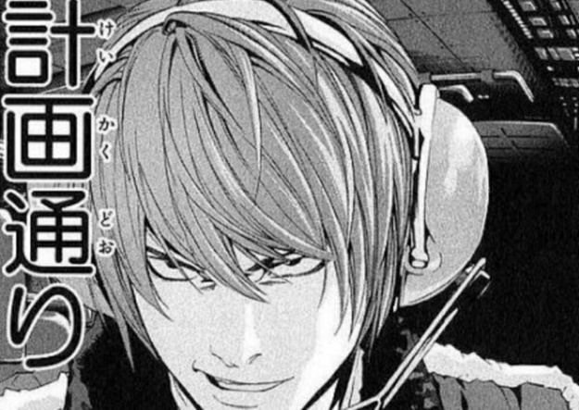
進捗まとめシート
チーム名 | Sylph | 記入者 | 齋藤信吾 | 記入日 | 5月24日
昨日までの成果 | 今日の目標
試験項目書 チューターレビュー終了 | 試験の実施 目標50[%]終了
詰まっていることや困っていること | 今日のひとこと
特になし。

